Slide 1


PROGRAMOVÁNÍ
LED animace
APLIKACE PROGRAMOVÝCH STRUKTUR, JAKÝMI JSOU POLE A CYKLUS FOR.

Slide 2
Sestavení obvodu
Co budeme potřebovat?
PROGRAMOVÁNÍ

Slide 3
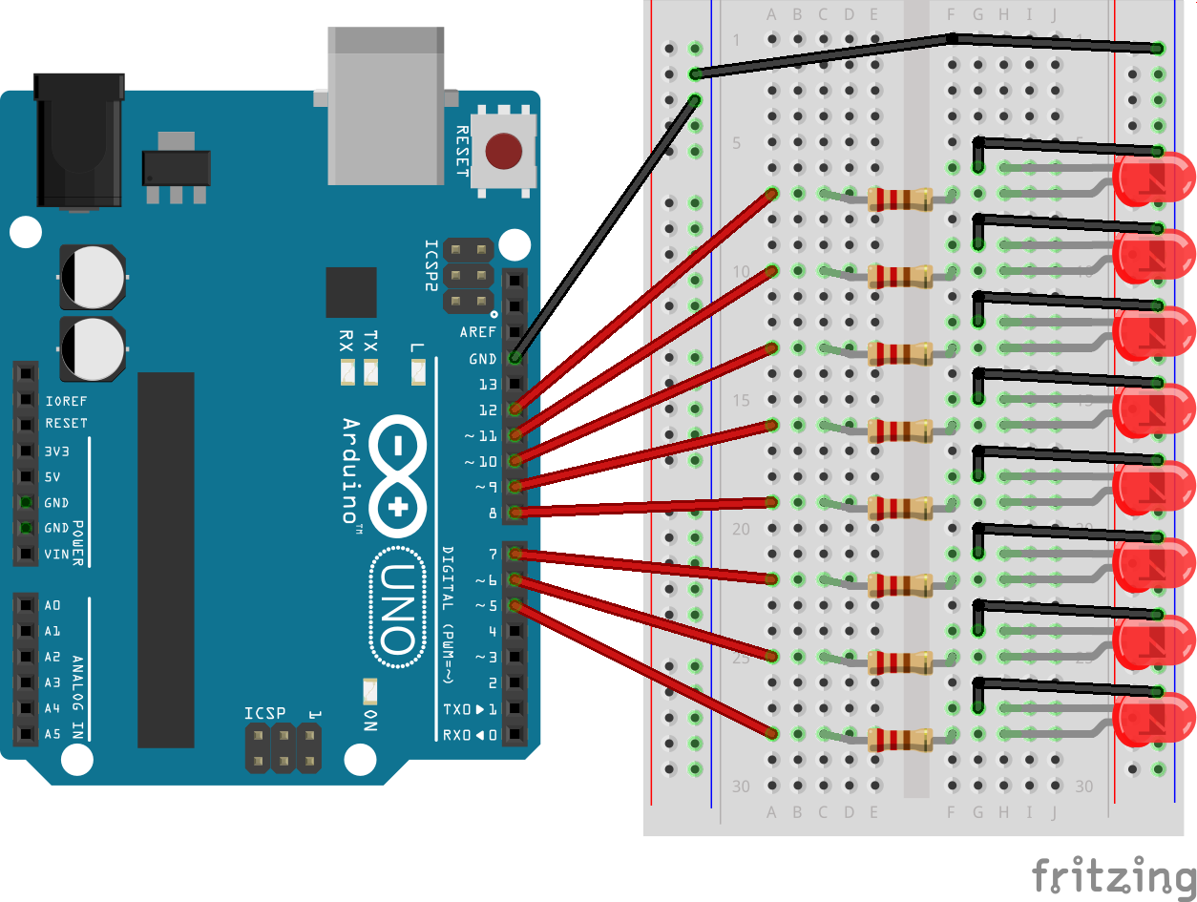
Úkol pro vás
Použijte již sestavený obvod z minulé hodiny nebo jej sestavte.
PROGRAMOVÁNÍ

Slide 4
Příkaz cyklu for
Jak na cykly v Arduino?
Cyklus for se používá k opakování bloku příkazů, uzavřených do složených závorek. Využívá čítače inkrementů (přírůstků), který se používá pro ukončení průchodu cyklu.
Cyklus for je vhodný pro jakýkoli opakující se operace a je často používán v kombinaci s poli, pro jejich průchod.
PROGRAMOVÁNÍ

Slide 5
Příkaz cyklu for
Sériový monitor
Sériový monitor se využívá při čtení informací v textové podobě. Souvisí se sériovou komunikací, kterou můžeme využít například pokud chceme získávat nějaké hodnoty z Arduina nebo naopak je do něj posílat.
Serial.begin(9600)
Funkce pro zahájení sériové komunikace. Zpravidla ji stačí zavolat v části setup(). Parametrem je rychlost komunikace, která odpovídá počtu přenosů za sekundu.
Serial.println(hodnota)
Funkce slouží k odeslání hodnoty z Arduina do počítače nebo jiného zařízení. Nám poslouží také k výpisu hodnot v sériovém monitoru.
Sériový monitor si spustíte kliknutím v IDE Arduino na ikonu
PROGRAMOVÁNÍ

Slide 6
Úkol pro vás
Výše uvedený příklad v popisu syntaxe cyklu FOR (praktická ukázka), upravte tak, aby se v sériovém monitoru vypisovala hodnota proměnné i.
PROGRAMOVÁNÍ

Slide 7
Otevřete program, který představuje jezdící světlo.
Úkol pro vás
PROGRAMOVÁNÍ

Slide 8
Otázka pro vás
Které části programového kódu v otevřeném příkladu by se hodilo využít v cyklu for, aby se kód zjednodušil?
Určitě by to mohla být část, kde se definují piny pomocí funkce pinMode() a dále při volání vlastní funkce changeLed().
PROGRAMOVÁNÍ

Slide 9
Předchozí úkol, ve kterém jste čísla pinů nahradili prvky pole, upravte tak, abyste použili příkaz cyklu for a světlo diod probíhalo z jedné strany na druhou, neustále dokola.
Úkol pro vás
PROGRAMOVÁNÍ

Slide 10
Upravte programový kód tak, aby se běžící světlo pohybovalo z jedné strany na druhou a zpět.
Úkol pro vás
PROGRAMOVÁNÍ

